Slide 1
Samskapat utvecklingsarbete​
Hållbart arbetsliv: ​ En utvecklande insats för kontinuerligt lärande
© www.partsradet.se

Slide 2
Partsrådet i korthet
Partsrådet är en ideell organisation bestående av fack och arbetsgivare på central nivå inom statlig sektor.
Vi tar fram stöd för arbetsområden som fastställts i kollektivavtal. Från 2021 arbetar vi med följande områden:
Arbetsmiljö
Hållbart arbetsliv
Lönebildning
Samverkan
247 statliga verksamheter är medlemmar.

Slide 3
En bättre arbetsdag, varje dag, genom friska och engagerade arbetsplatser
Friska arbetsplatser
Hållbart arbetsliv
Engagerade arbetsplatser
Efterhjälpande insatser för återgång i arbete
Förebyggande insatser för att motverka ohälsa
Främjande insatser för att skapa engagemang
Utvecklande insatser för kontinuerligt lärande

Slide 4
Samskapat utvecklingsarbete
Tjänsten Samskapat utvecklingsarbete ger tillgång till en metodik för att ta tillvara samlad kunskap och olika perspektiv inom organisationen eller arbetsgruppen. Genom att samskapa en gemensam bild av nuläget och generera idéer om hur fortsättningen ska se ut blir det möjligt att röra sig vidare i önskvärd riktning.

Slide 5
Målgrupp för tjänsten
Tjänsten riktar sig till partsgemensamma grupper bestående av arbetsgivarföreträdare, chefer och HR-ansvariga samt fackliga företrädare.

Slide 6
Tjänstens mål
En utvecklande insats som bidrar till friska och engagerade arbetsplatser genom:
Att öka förståelsen för helheten och delarna i en vald utmaning
Att öka delaktigheten och engagemanget
Att samskapa en handlingsplan för att adressera utmaningen i fokus

Slide 7
Tjänstens delar
Steg 1​
Syftet är att identifiera och förankra en utmaning att fokusera på samt bestämma vilka som bör involveras.
Steg 5​
Syftet är att utvärdera om förändringarna fått önskad effekt och visa på att det gemensamma arbetet lett till något konkret.
Steg 4​
Syftet är att generera idéer och utifrån feedback utveckla dessa tillräckligt för att kunna testa att genomföra dem i praktiken.
Steg 2​
Syftet är att skapa en gemensam, perspektivrik bild av nuläget och komplettera denna med ny kunskap.
Steg 3​ Välja ut angelägna frågeställningar och fördjupa förståelsen för konsekvenser och samband för att hitta rätt fokus.

Slide 8
Färdiga upplägg
Hållbart digitalt samarbete​
En hälsofrämjande arbetsplats​
Prioriteringar i förändringsarbetet​
Våra mest angelägna frågor ​
​

Slide 9
Reflektionsfrågor och avvägningar inför användning
Vad är ert syfte med att använda tjänsten?
Arbeta med en specifik sakfråga?
Tillhandahålla verktygslåda?
Stärka engagemang och delaktighet
Vad är era organisatoriska förutsättningar?
Stor/liten verksamhet?
Arbeta inom avdelningar/organisationen?
Arbeta integrerat med andra myndigheter?
Facilitatorer: Vilka personer har förutsättningar att leda arbetet (erfarenhet, tid etc)
Uppstart och inspiration?
Vill ni planera in ett uppstartstillfälle för att ge alla inspiration till användning?
Vill ni smyga igång?
Vilka ska använda tjänsten?
Lansera för alla eller testa med en grupp?
Uppmuntra alla eller påtala/utse användare?
Hur kan ni stötta facilitatorerna/grupperna att komma igång?

Slide 10
Frågor och svar
Hur tar min arbetsplats del av tjänsten?
För att ta del av tjänsten behövs ett partsgemensamt avrop, vilket innebär att representanter från både arbetsgivare och fack står bakom avropet. Dessutom behöver parterna delta i de utvärderingar som Partsrådet kommer att genomföra för att följa upp och kontinuerligt förbättra tjänsterna.
Hur mycket tid krävs från vår myndighet för att ta del av tjänsten? Omfattningen beror på vilken utvecklingsinsats myndigheten väljer att använda metoden till, samt organisationens storlek och komplexitet. Partsrådets tjänst är ett metodstöd, som används självständigt på myndigheten.
Den eller de personer som planerar och leder arbetet lägger ett flertal timmar på förberedelser. Workshopdeltagare behöver avsätta tid för en eller flera workshoppar om sammanlagt ett par timmar, samt för de efterföljande aktiviteter som beslutas under workshoppen.

Slide 11
Frågor och svar
Hur levereras tjänsten?
Myndigheten får tillgång till tjänsten efter ett partsgemensamt avrop. Leveransen sker i form av att en länk till en undersida på Partsrådets utbildningswebb mailas ut. Alternativt kan leverans ske som Scorm 1.2-fil.

Slide 12
Fler frågor?
hallbartarbetsliv@partsradet.se
© www.partsradet.se

Slide 13
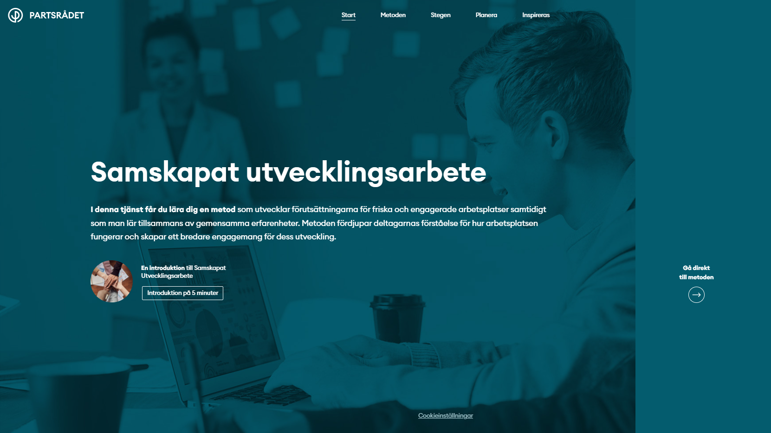
Skärmavbild från tjänsten 1

Slide 14
Skärmavbild från tjänsten 2.1
Notes:
Här möts du av två delar: dels metodens uppbyggnad och dels metodens bakgrund. Metodens uppbyggnad beskrivs främst av den animerade film som vi såg för en liten stund sedan. (Därtill finns några övningsfrågor för att fördjupa förståelsen.)

Slide 15
Skärmavbild från tjänsten 2.2
Notes:
I metodens bakgrund kan du djupdyka i vilka principer metoden bygger på.

Slide 16
Skärmavbild från tjänsten 3.1
Notes:
Även denna sida är uppdelad i två delar: före och efter samt samskapa i workshop.
Samskapat utvecklingsarbete är som sagt uppbyggt kring 5 steg.

Slide 17
Skärmavbild från tjänsten 3.2
Notes:
Det första steget består av förberedelsearbete och det femte steget berör hur ni kan fånga upp arbetet för att ta det vidare och börja testa era lösningar.

Slide 18
Skärmavbild från tjänsten 3.3
Notes:
I steg 2, 3 och 4 genomför ni en workshop kring den sakfråga som ni vill arbeta med. För att genomföra workshopen finns ett antal förslag på verktyg som ni kan använda i respektive steg. Dessa väljer ni ut under steg 1 när ni gör er planering.
KLICK Genom att klicka på ”läs mer” kan du ta del av en första, kortare beskrivning av respektive verktyg – som en hjälp för att förstå vad verktyget innebär

Slide 19
Skärmavbild från tjänsten 4.1
Notes:
…går vidare till Planera
Här kan du välja mellan att skräddarsy en egen kombination av verktygen eller utgå ifrån hur andra har arbetat med metoden genom att välja att använda ett färdigt upplägg. KLICK
Oavsett vilken typ av upplägg du väljar, behöver du komma igång med planeringen genom att utgå ifrån den pdf som beskriver förberedelserna i steg 1 och förverkligandet i steg 5, i vilket det ingår att välja ut verktyg för steg 2 till 4.

Slide 20
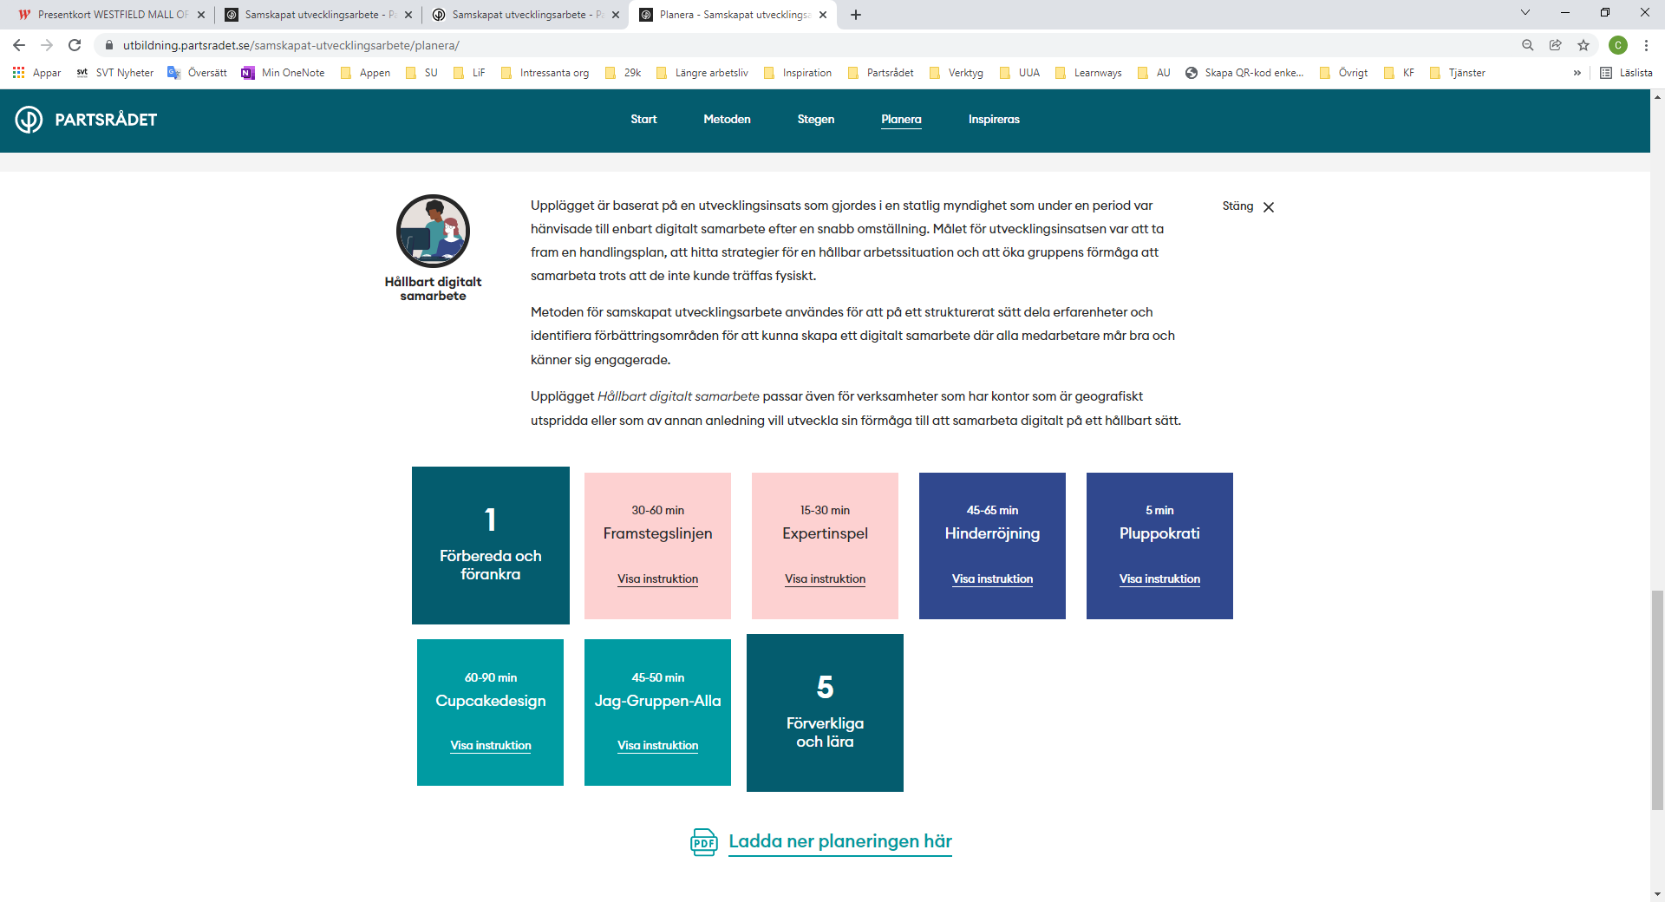
Skärmavbild från tjänsten 4.2
Notes:
Exempel på färdigt upplägg

Slide 21
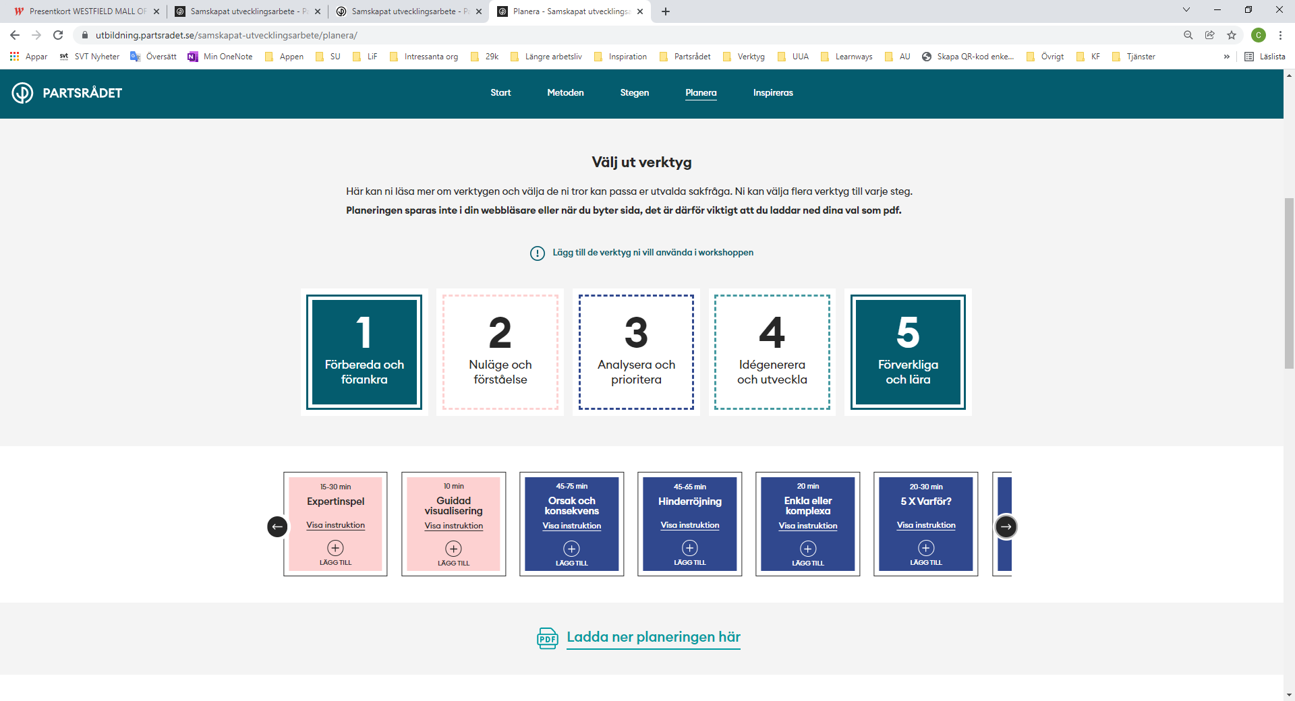
Skärmavbild från tjänsten 4.3
Notes:
Exempel: Sidan för skräddarsydd planering

Slide 22
Skärmavbild från tjänsten 5
Bild på personen
Person
Position/avdelning, Statlig verksamhet
Text om sakfrågan och hur verksamheten arbetade med metoden Samskapat utvecklingsarbete för att ta sig an sakfrågan
Notes:
Den sista delen i tjänsten är inspireras-sidan. Här kan du ta del av andras erfarenheter av att arbeta med en samskapande metod. I korta klipp kan du få höra hur andra har upplevt arbetssättet och vilken nytta det har gett.

